Slide 1
漢字2
VanDT

Slide 2
よん・し
ひとり
はち
よっつ
よにん
よっか
じゅう
きゅう・く
ななつ
ここのつ
いつつ
ごにん
ようか
みっか
さんびゃく
はっぴゃく
みっつ
さん
に
ひとつ
みっつ
むっつ
むいか
とおか
いちまん
えん
ご
しち・なな
ろく
やっつ
ろっぴゃく
いち
ふたり
さんぜん
四
一人
八
四つ
四人
四日
十
九
七つ
九つ
五つ
五人
八日
三日
三百
八百
三つ
三
二
一つ
三つ
六つ
六日
十日
一万
円
五
七
六
八つ
六百
一
二人
三千

Slide 3
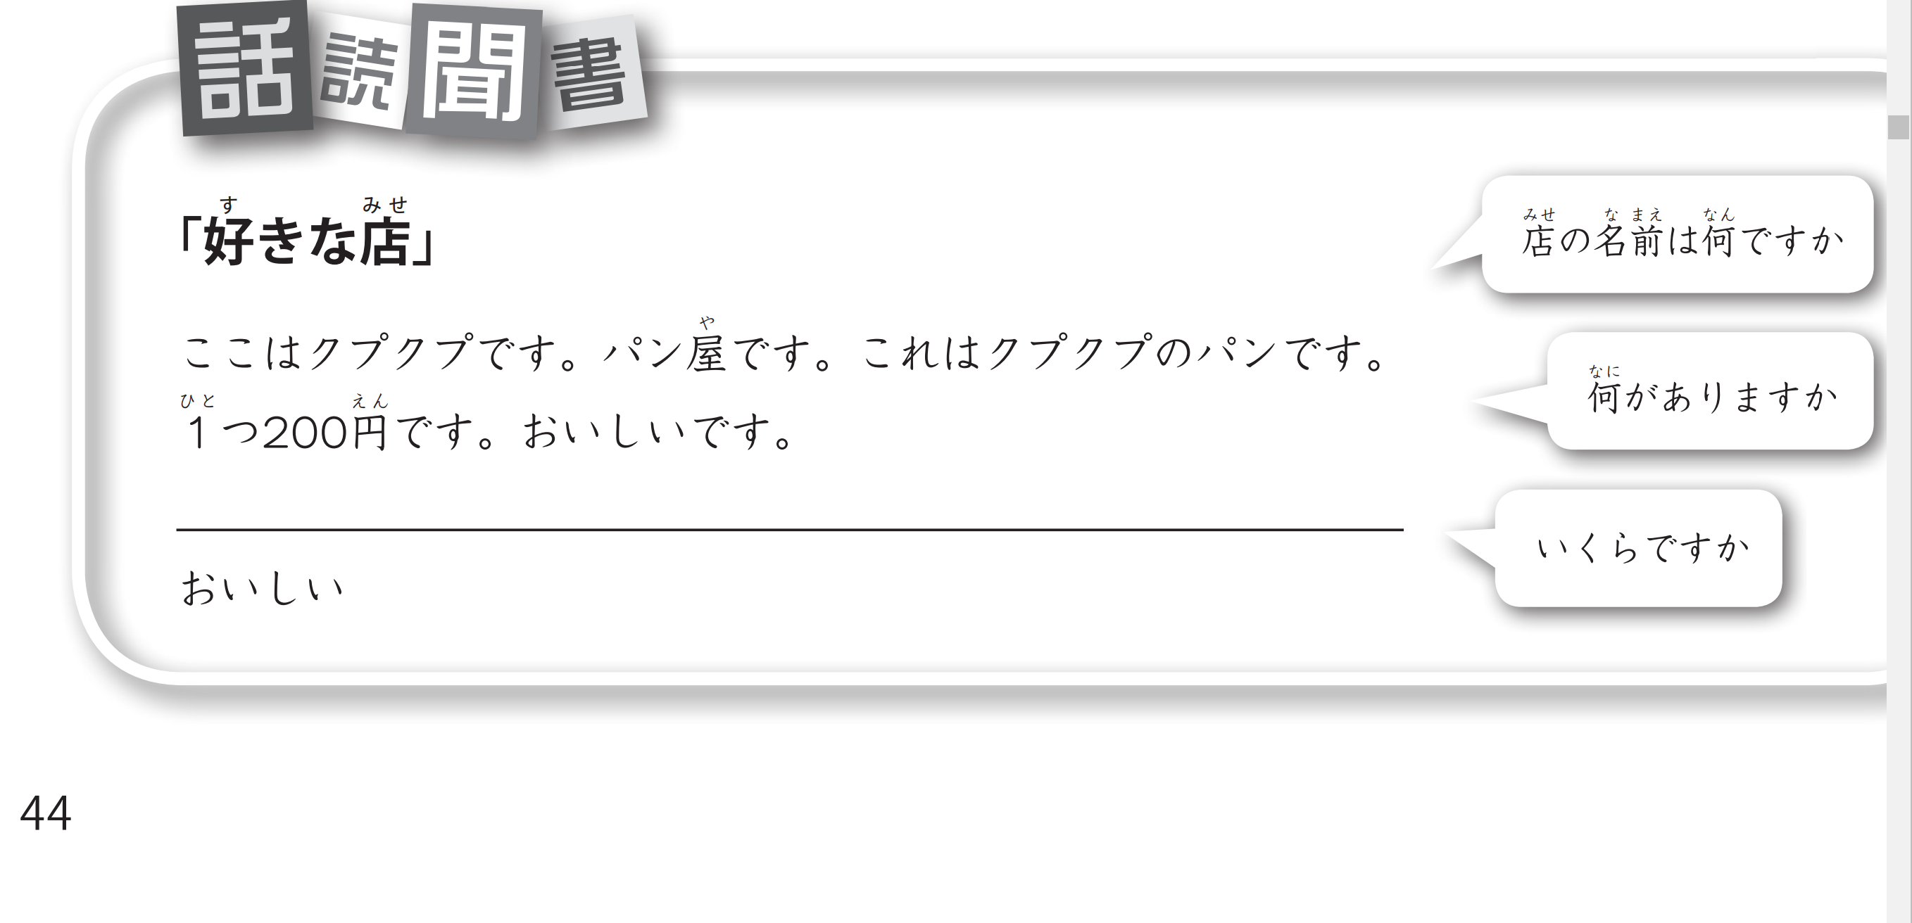

Slide 4
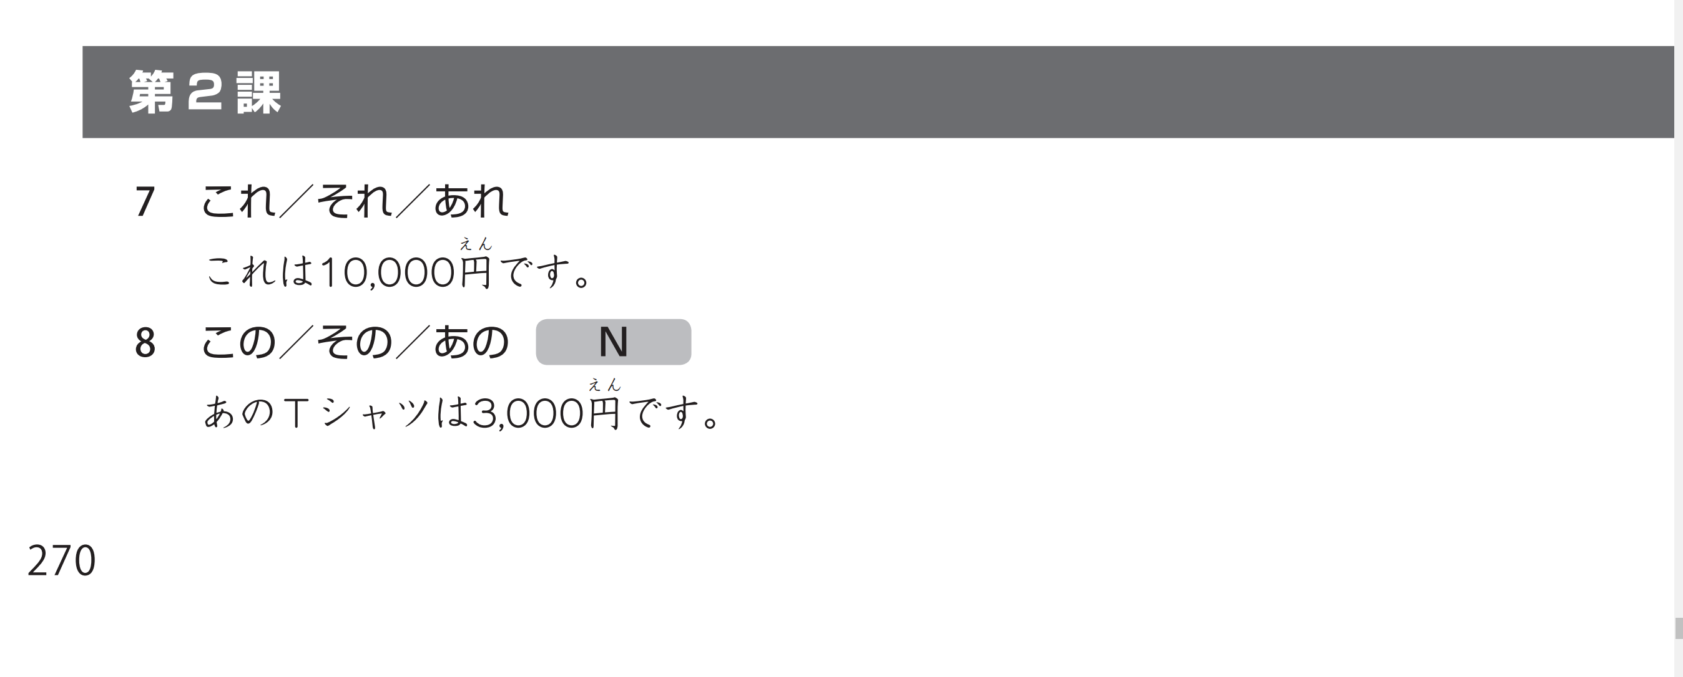

Slide 5
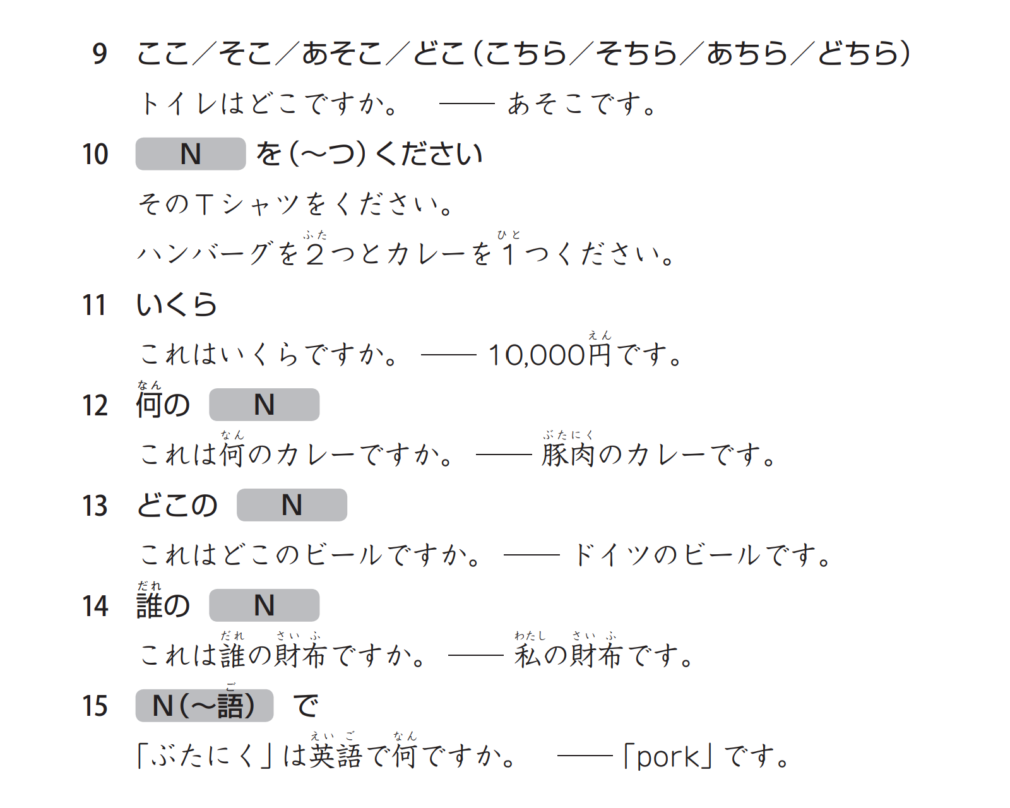

Slide 6
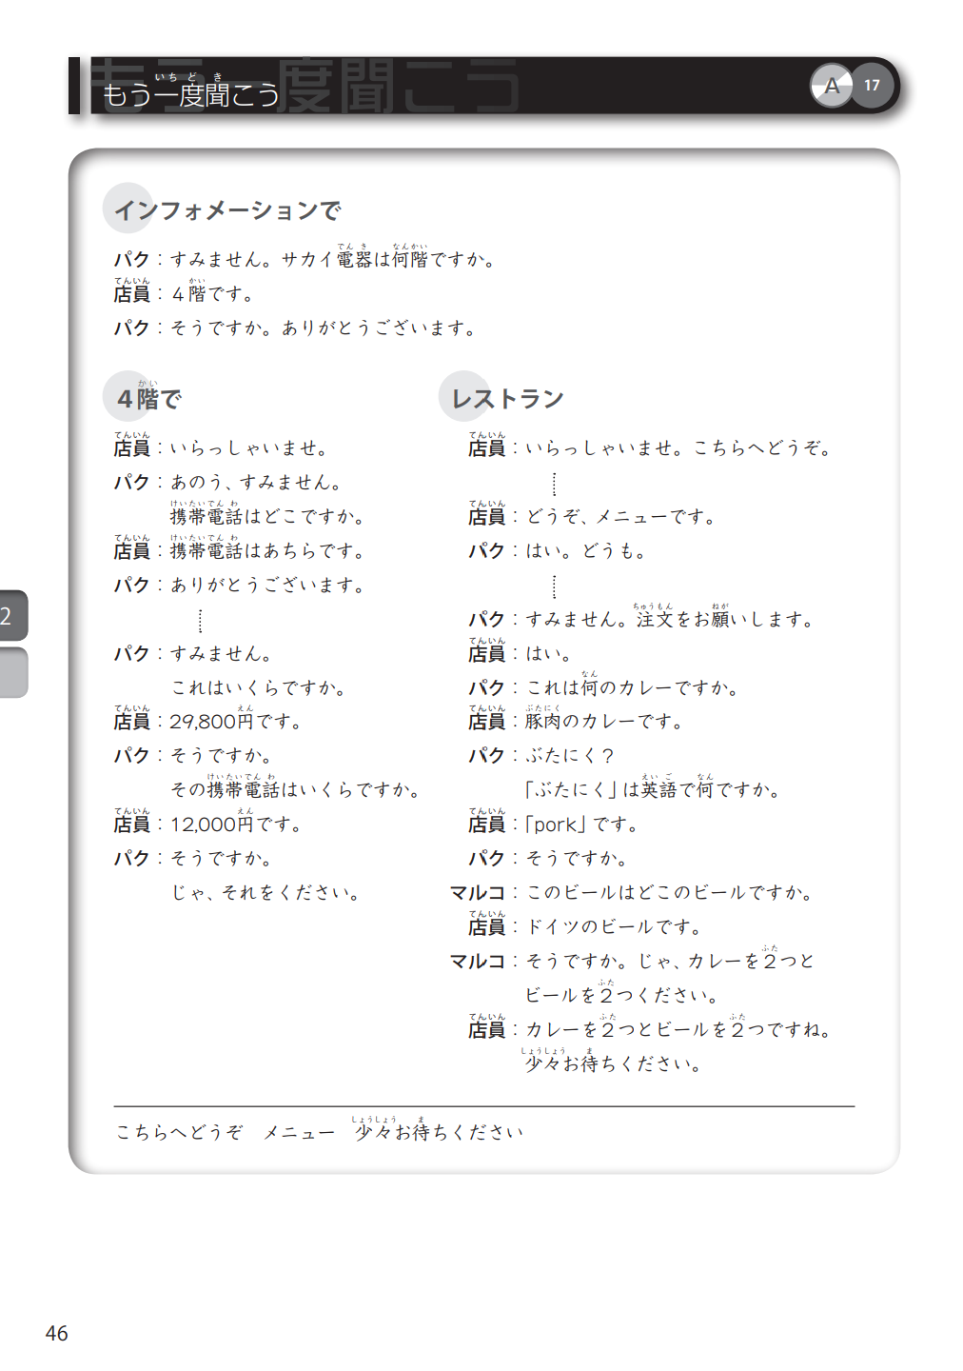


Slide 7
Chữa bài tập bài 2

Slide 8
Test 2
(Từ vựng, ngữ pháp, chữ hán)

